Slide 1




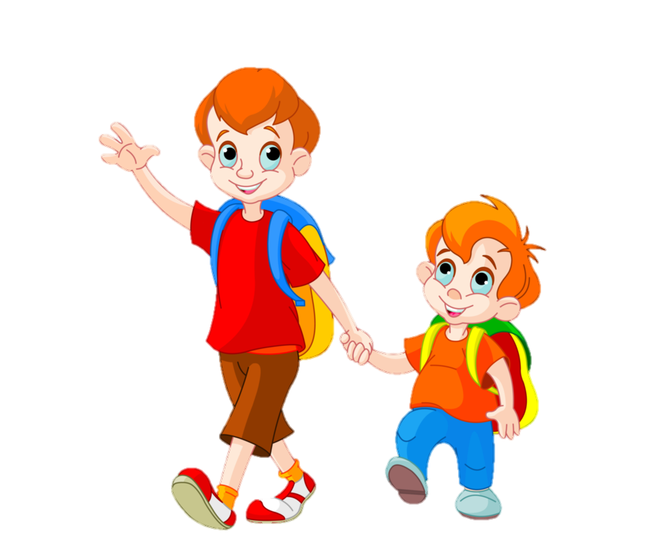
CHÀO MỪNG CÁC CON
ĐẾN VỚI GIỜ HỌC MÔN TOÁN
PHÒNG GD & ĐT QUẬN LONG BIÊN
PHÒNG GD & ĐT QUẬN LONG BIÊN

Slide 2
PHÒNG GD & ĐT QUẬN LONG BIÊN
PHÒNG GD & ĐT QUẬN LONG BIÊN
Bài 5
MẤY VÀ MẤY
(Tiết 1)

Slide 3


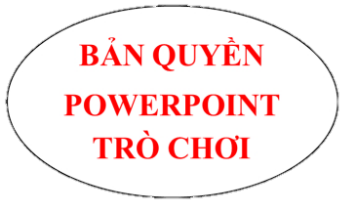

ĐOÀN TÀU VUI VẺ

Slide 4

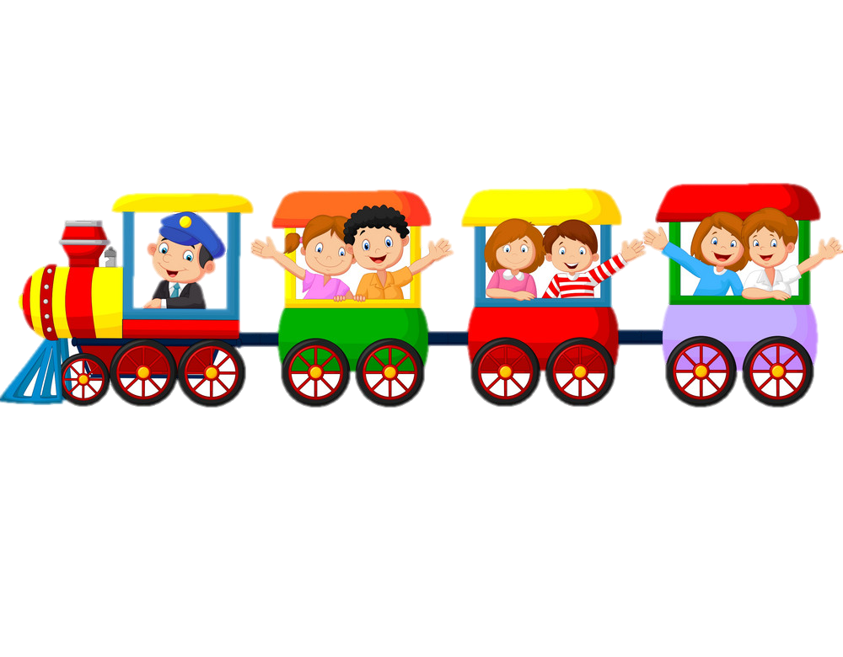
?
8
6
>
=
<

Slide 5

5
3
=
<
>

Slide 6

?
7
9
>
<
=

Slide 7

>
5
?
4
6
5

Slide 8

<
9
?
10
9
8

Slide 9
Chúc mừng các con!

Slide 10

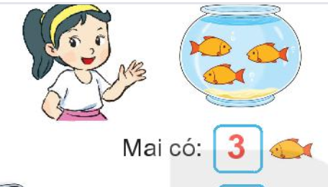
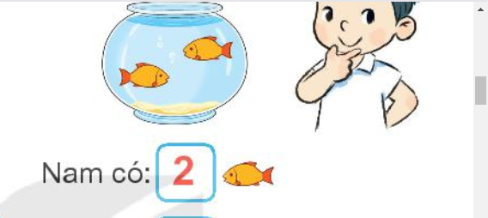


Slide 11

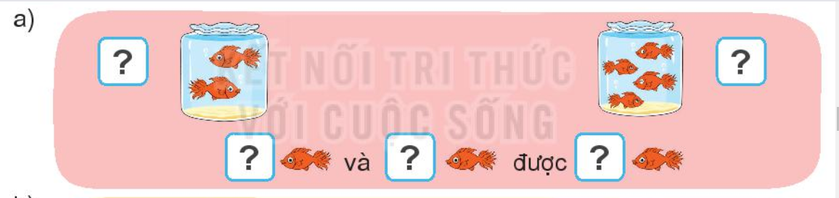
1
SỐ ?
2
4
2
4
6

Slide 12
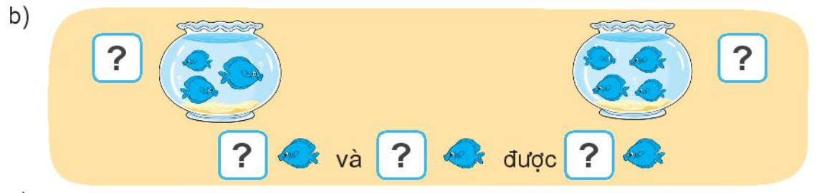
3
4
3
4
7

Slide 13
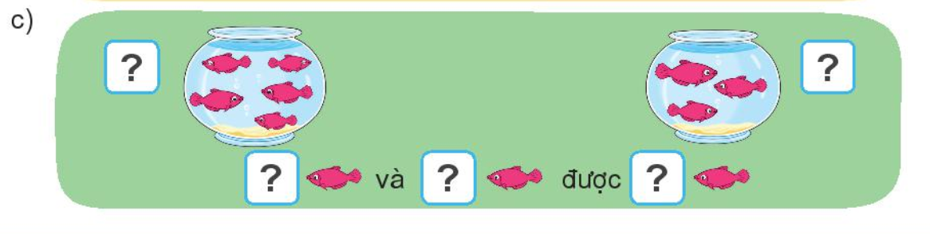
5
3
5
3
8

Slide 14
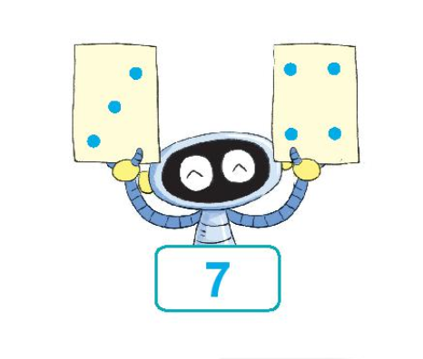
2
SỐ ?
3
4
MẪU

Slide 15
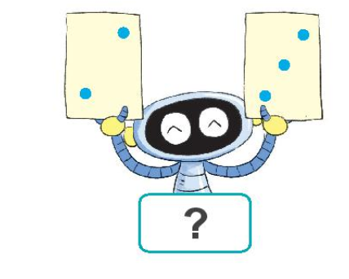
2
3
5

Slide 16
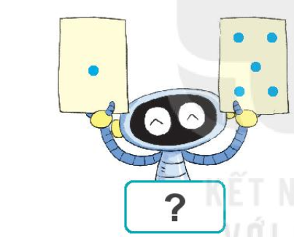
1
5
6

Slide 17
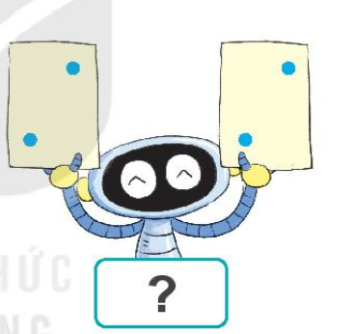
2
2
4

Slide 18
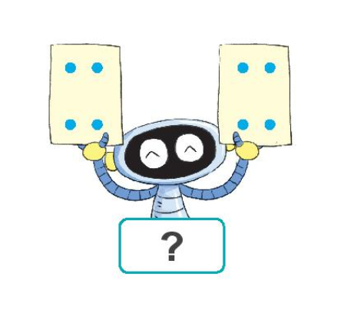
4
4
8

Slide 19
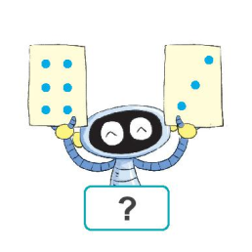
6
3
9

Slide 20





ONG NHỎ
VÀ MẬT HOA

Slide 21

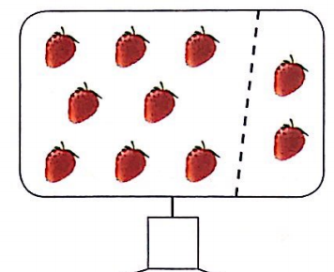


và
?
A. 10 quả dâu
B: 9 quả dâu
C: 8 quả dâu
D: 7 quả dâu

Slide 22
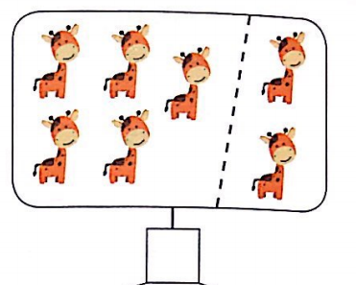
và
?
A: 5 con hươu cao cổ
B: 6 con hươu cao cổ
C. 7 con hươu cao cổ
D: 9 con hươu cao cổ

Slide 23
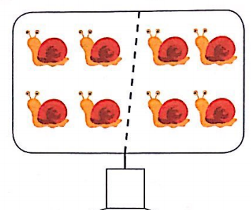
và
?
A. 8 con ốc sên
B: A. 7 con ốc sên
C: A. 6 con ốc sên
D: A. 5 con ốc sên

Slide 24
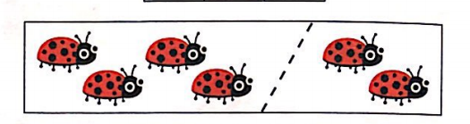
Thầy cô điền câu hỏi vào đây ?
và
?
A: 4 con bọ rùa
B: 2 con bọ rùa
C. 6 con bọ rùa
D: 5 con bọ rùa

Slide 25
2 và 2 được mấy?
A: 2
B: 3
C: 5
D. 4

Slide 26
1 và 3 được mấy
A. 4
B: 5
C: 6
D: 7

Slide 27
5 và 5 được mấy?
A: 3
B: 4
C: 10
D: 6

Slide 28
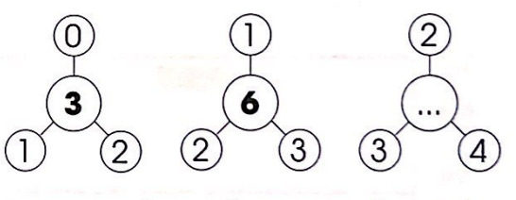
Thầy cô điền câu hỏi vào đây ?
A: 6
B: 7
C: 9
D: 8

Slide 29

Ghi nhớ
?
3
?
1
được
4
và
2
2
được
4
và
?
1
?
3
được
4
và
?
1
?
1
được
2
và
?
4
?
1
được
5
và
2
3
được
5
?
2
?
và
1
được
3
và
?
2
?
3
được
5
và
2
1
3
và
được
?
1
?
43
được
5
và

Slide 30
Chúc
các con
HỌC TỐT

